Slide 1

Библиотека
ФГБОУ ВО ГАУ Северного Зауралья
«Собирал человек слова»
(к 220 -летию со дня рождения Владимира Ивановича Даля)
Виртуальная выставка

Slide 2
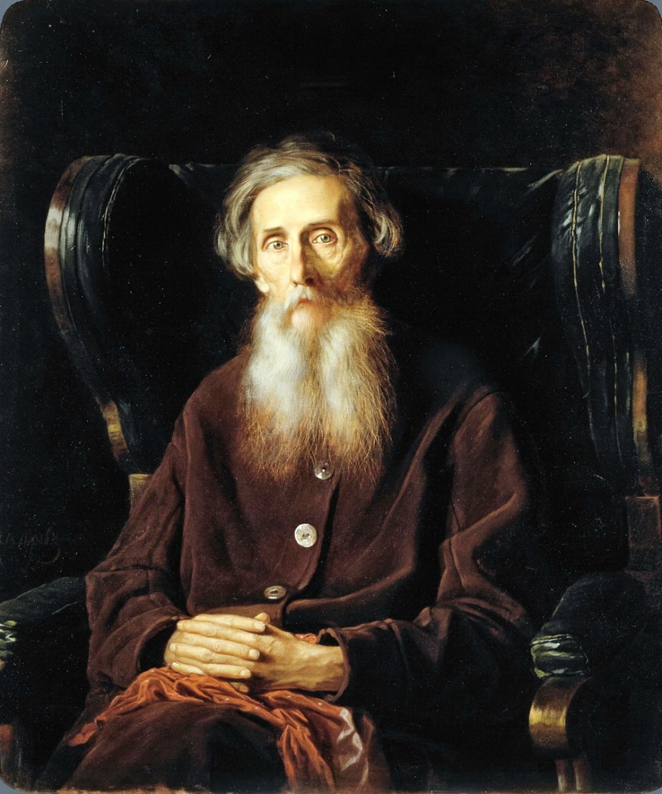
Владимир Иванович Даль
10 (22) ноября 2021 г. знаменитому русскому лексикографу, этнографу, составителю «Толкового словаря живого великорусского языка», военному врачу, просто выдающемуся человеку широкого кругозора и оригинальных решений исполнилось бы 220 лет.

Slide 3
Список достижений Владимира Ивановича Даля очень велик. Его талант заключался во всестороннем развитии собственной личности: чему бы он ни учился – всегда старался достигать совершенства в том или ином деле. Он разбирался во многих областях: земледелии, коневодстве, торговле, морском, инженерном делах, кораблестроении, слыл талантливым музыкантом, известен был ответственным высокопоставленным чиновником, одним из учредителей Русского географического общества, создателем учебников по зоологии и ботанике, однако особого признания он достиг как хирург, фольклорист, писатель, этнограф и лексикограф.

Slide 4
Известность В. И. Далю принесли «Русские сказки, из предания народного изустного на грамоту гражданскую переложенные, к быту житейскому приноровленные и поговорками ходячими разукрашенные Казаком Владимиром Луганским. Пяток первый» (1832).
Псевдоним Казак Луганский был взят по месту рождения. Из-за сатирической направленности некоторых сказок сборник был запрещён и изъят из продажи. В. И. Даля арестовали, но сразу же освободили. Сказки стали поводом для знакомства с А. С. Пушкиным. Именно Пушкин посоветовал Далю заняться составлением толкового словаря.

Slide 5


Slide 6
Впервые Владимир Иванович Даль увлёкся собирательством слов совершенно случайно, когда его, молодого мичмана, в марте 1819 года направили из Санкт-Петербурга в Николаев. По пути, пытаясь понять бормотание ямщика, который указывал на небо, он услышал незнакомое ему слово «замолаживает» и записал его в свою записную книжицу. Как оказалось, это слово означало закрытое тучами небо.
В дальнейшем будущий собиратель слов посвятил этому роду занятий 53 года своей жизни.

Slide 7
В своём словаре Даль записал 200 тысяч слов и 30 тысяч пословиц. Порядок слов писатель составлял по алфавитно-гнездовому принципу: он объединял слова по общему корню и начальной букве, а приставочные образования с этим же корнем необходимо было искать на ту букву алфавита, с которой начинается приставка (в гнезде «прививать» находим слова привить, прививание, привитие, прививка, прививок и пр.)., также, в объяснении слов можно встретить и синонимы, которые Владимиром Ивановичем были наречены как «тождества».
Но сама гнездовая структура толкового словаря не совершенна, так как в ней встречаются просторечия, которые только лишь созвучны, а не родственны, а родственные слова разделены на несколько словарных статей.

Slide 8
Автор с особым старанием отображал объяснение каждого слова и его вариативных значений. В свой труд автор заносил информацию не только о значениях слов, но и о быте, поверьях и приметах тех мест, где эти слова зародились.
Кроме всего прочего Владимир Иванович при составлении словаря позволял себе использовать диалекты, чтобы вся информация о русском языке и сам язык выглядел более живым.

Slide 9
«Толковый словарь живого великорусского языка» в полном объёме был впервые издан в 1863 году. Но не все оценили его появление по достоинству. Были, как и приверженцы, одобряющие его труд, так и противники – конкуренты, которые желали, в первую очередь, реализовать собственные достижения на этом поприще. Тем не менее, автор сам осознавал, что работа над словарём должна продолжаться и поэтому трудился над его совершенствованием до конца своих дней.

Slide 10
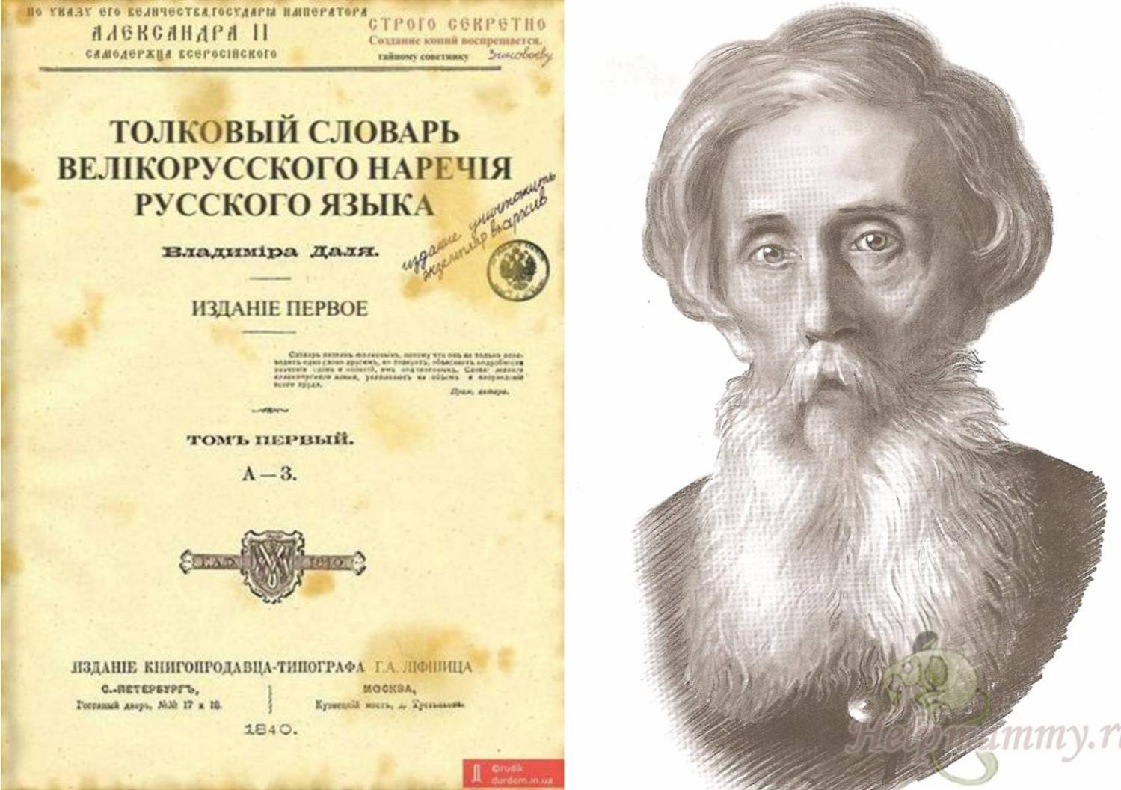

Slide 11
Второе издание его словаря мир смог увидеть лишь только после смерти великого лексикографа.
За свои успехи в составлении словаря выдающемуся учёному Российской академией наук была присуждена Ломоносовская премия, Географическим сообществом – золотая медаль, Дерптским университетом – премия за успехи в языкознании, а в 1868 году выдающегося автора «Толкового» словаря избрали почётным академиком.

Slide 12
Полвека он собирал, составлял, улучшал, издавал и дополнял свой "Словарь". Начал Даль эту работу юношей, а закончил старцем. Это настоящий подвиг человека, влюбленного в русский язык.
Его жизнь – лучший пример непрерывного образования в течение всей жизни. Даль оставил нам, помимо своих выдающихся произведений, и образец построения своими руками и своей волей личной судьбы и организации жизни.

Slide 13
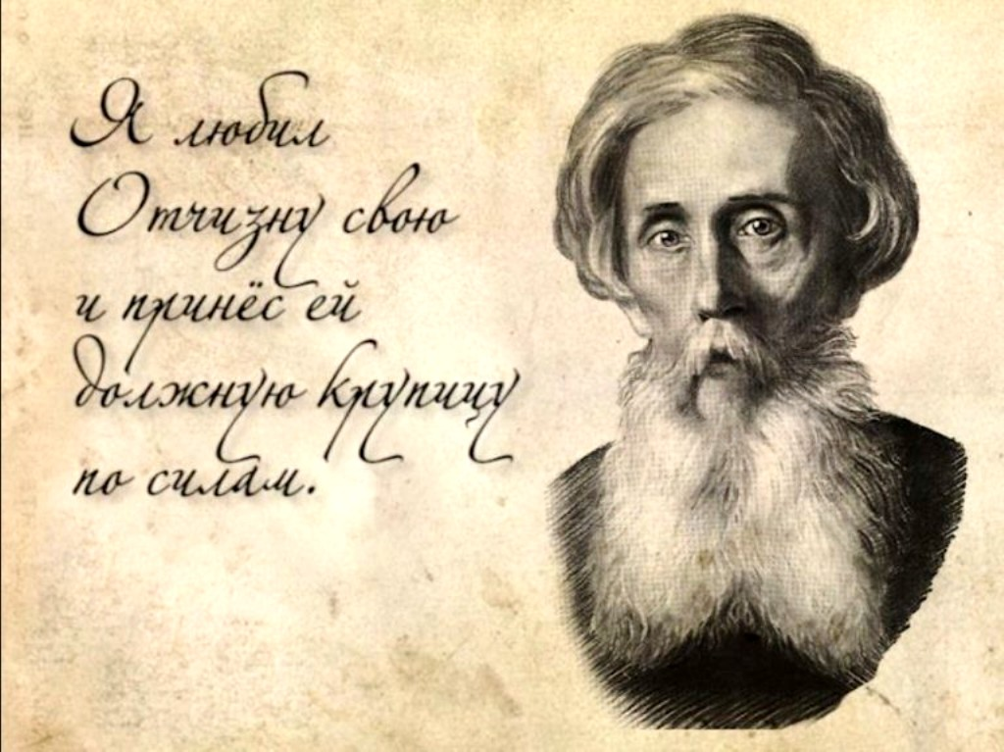

Slide 14
В любой российской библиотеке среди множества других книг можно увидеть четыре толстых тома с одинаковой надписью на корешках: «Даль». Стоят они на самом почётном месте и выглядят очень торжественно.
Это - знаменитый на весь мир «Толковый словарь живого великорусского языка», который составил Владимир Иванович Даль. Словарь В. И. Даля в цифрах: 4 тома, 660 страниц, 47 лет упорного труда, 200 000 слов, 30 000 поговорок, пословиц и загадок.
Ко дню Рождения Владимира Ивановича Даля

Slide 15


Slide 16
Спасибо за внимание!

Slide 17
Интернет – источники
1.https://www.lgmu.ru/sobytiya/novosti/ko-dnyu-rozhdeniya-vladimira-ivanovicha-dalya
2. https://biblioteka-geo.ru/57-kalejdoskop-sobytij-2021/2752-russkoj-rechi-gosudar-220-let-so-dnya-rozhdeniya-v-i-dalya.html
3.https://zen.yandex.ru/media/id/5c8a32cc2f663c00b3d8757b/k-220-letiiu-1801-g-so-dnia-rojdeniia-kazaka-luganskogo-ch1-slovo-o-dale-615fe93ddf07852748993ad2
4. https://www.culture.ru/persons/8128/vladimir-dal

Slide 18
  Даль В. И. Толковый словарь живого великорусского языка. в 4-х т. в печатном издании можно взять в библиотеке
  1 корпуса ГАУ СЗ
  Виртуальную выставку подготовила Кормильцева М.В., ведущий библиотекарь

